Slide 1
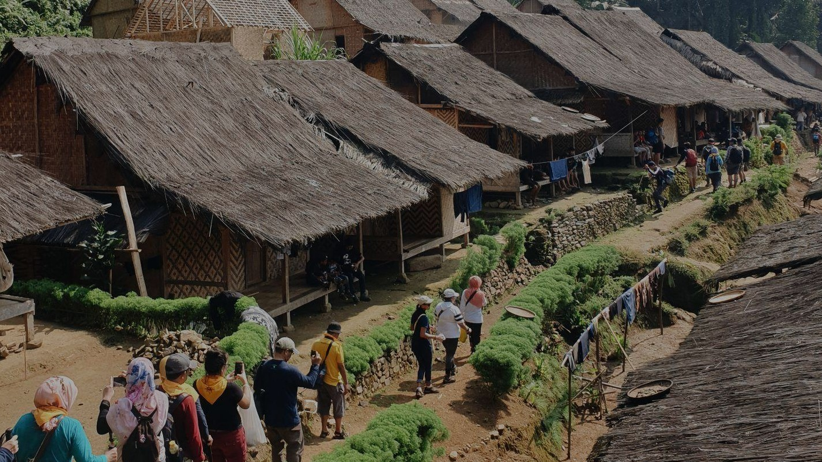
MENELUSUR WARISAN MASA LAMPAU
Panduan Projek Penguatan Proﬁl Pelajar Pancasila Bagi Guru SMA (Fase E)
Tema: Kearifan Lokal Penulis: Debby Josephine

Slide 2
Tujuan, Alur, dan Target Pencapaian Projek
Beberapa bentuk kearifan lokal seperti sastra lisan (pantun, cerita rakyat, peribahasa), tradisi, artefak budaya, produk kesenian dan kerajinan merupakan warisan leluhur yang sangat bernilai. Kearifan lokal ini sudah ada sejak ribuan tahun dan diciptakan untuk beragam tujuan, di antaranya untuk menjaga sumber daya alam dan sumber daya lokal. Namun, generasi yang hidup di masa sekarang umumnya kurang memahami makna kearifan lokal ini sehingga tantangan yang terjadi di masa sekarang terkait sumber daya alam dan sumber daya lokal seolah datang begitu saja tanpa ancang-ancang. Padahal beberapa nilai kearifan lokal sendiri memiliki potensi untuk mencegah masalah yang ada terjadi (preventif).
Hal Yang Perlu Diperhatikan Sebelum Memulai Projek
Komitmen seluruh warga sekolah untuk sadar, konsisten, dan berkomitmen untuk menghargai berbagai bentuk keberagaman yang ada di lingkungan sekolah maupun luar sekolah
Persepsi akan suatu budaya atau pengetahuan lokal akan rentan bias, sehingga penting bagi kelompok guru secara sadar memahami kemungkinan tersebut sehingga pengetahuan lokal yang diambil adalah yang paling berguna bagi kebutuhan pembelajaran
Projek ini dimulai dengan tahap temukan, peserta didik diajak untuk mengenali bentuk dan fungsi kearifan lokal yang ada di beberapa daerah di Indonesia. Setelah itu, kegiatan dilanjutkan dengan menemukan hubungan antara identitas diri, identitas budayanya, dan belajar untuk memahami bahwa identitas adalah sebuah konsepsi yang dinamis dan selalu berubah. Berangkat dari pemahaman tentang identitas ini, peserta didik membongkar asumsinya terhadap identitas budaya yang ada di wilayahnya maupun budaya orang lain. Dengan demikian, diharapkan peserta didik dapat menumbuhkan apresiasi terhadap budaya dan kearifan lokal sebuah kelompok masyarakat. Tahap ini ditutup dengan menemukan masalah atau tantangan yang terjadi di sekitarnya yang memiliki kait dengan sumber daya alam atau sumber daya lokal.
Setelah itu projek dilanjutkan dengan tahap bayangkan, dimana pada tahap ini peserta didik diajak untuk melihat langsung bagaimana bentuk kearifan lokal yang ada di wilayahnya. Dari sini peserta didik diminta untuk mengkritisi hubungan antara bentuk kearifan lokal yang ditemukan dan fungsinya bagi masyarakat. Tahap ini diakhiri dengan membayangkan kondisi impian yang peserta didik harapkan terjadi pada lingkungannya dan kearifan lokal yang ada di wilayahnya.
Projek dilanjutkan dengan tahap lakukan yang bertujuan mempersiapkan peserta didik untuk menggaungkan kearifan lokal yang ditemui dan bermakna bagi peserta didik sesuai dengan kemampuan dan keterampilan yang ia miliki. Lalu, projek diakhiri dengan tahap bagikan, di mana seluruh peserta didik membagikan pengetahuannya akan kearifan lokal kepada warga sekolah, guru, dan perwakilan masyarakat.
Melalui projek ini, peserta didik diharapkan telah mengembangkan tiga dimensi Proﬁl Pelajar Pancasila, yaitu Bernalar Kritis, Berkebinekaan Global, dan Kreatif yang akan dijabarkan pada halaman berikutnya.

Slide 3
Tahapan dalam projek “Menelusur Warisan Masa Lampau”
Tahap Temukan: Mengenali dan membangun kesadaran murid terhadap pengetahuan lokal
1 Pengantar Materi Kearifan Lokal | 2 Bentuk dan Fungsi Kearifan Lokal | 3 Pengaruh Identitas Kelompok pada Identitas Diri | 4 Identitas Diri dan Kelompok | 5 Tantangan di Sekitarku
Tahap Bayangkan: Menggali bentuk-bentuk kearifan lokal yang ada di wilayah masing-masing
6 Menelusur Warisan Masa Lampau | 7 Benang Merah Keberlanjutan | 8 Kondisi Impian | 9 Sesi Berbagi
Tahap Lakukan: Mewujudkan pelajaran yang mereka dapat melalui bentuk aksi pelestarian budaya lokal yang paling mungkin dilakukan
10 Lestari Budaya Lokalku: Identiﬁkasi Potensi Diri dan Kelompok | 11 Lestari Budaya Lokalku: Menentukan Bentuk Aksi | 12 Lestari Budaya Lokalku: Persiapan Aksi | 13 Lestari Budaya Lokalku: Simulasi Aksi
Tahap Bagikan: Menggenapi proses dengan aksi pelestarian budaya lokal serta melakukan evaluasi dan reﬂeksi
14 Lestari Budaya Lokalku! | 15 Evaluasi Aksi | 16 Reﬂeksi | 17 Cerita Perjalanan Aksiku

Slide 4
Dimensi, elemen, dan sub elemen Proﬁl Pelajar Pancasila
Dimensi Proﬁl Pelajar Pancasila Terkait | Sub-elemen Proﬁl Pelajar Pancasila | Target Pencapaian di akhir Fase E (SMA, Usia 16-18 tahun) pelajar | Aktivitas Terkait
Bernalar Kritis | Mengidentiﬁkasi, mengklariﬁkasi, dan mengolah informasi dan gagasan | Secara kritis mengklariﬁkasi serta menganalisis gagasan dan informasi yang kompleks dan abstrak dari berbagai sumber. Memprioritaskan suatu gagasan yang paling relevan dari hasil klariﬁkasi dan analisis. | 1, 2, 3, 7, 8, 9, 10
 | Menganalisis dan mengevaluasi penalaran | Menganalisis dan mengevaluasi penalaran yang digunakannya dalam menemukan dan mencari solusi serta mengambil keputusan. | 7, 10, 11
 | Mereﬂeksi dan mengevaluasi pemikirannya sendiri | Menjelaskan alasan untuk mendukung pemikirannya dan memikirkan pandangan yang mungkin berlawanan dengan pemikirannya dan mengubah pemikirannya jika diperlukan. | 8, 9, 10, 11, 15, 16, 17
Berkebinekaan Global | Mendalami budaya dan identitas budaya | Menganalisis pengaruh keanggotaan kelompok lokal, regional, nasional, dan global terhadap pembentukan identitas, termasuk identitas dirinya. Mulai menginternalisasi identitas diri sebagai bagian dari budaya bangsa. | 1, 2, 3, 6, 7
 | Mengeksplorasi dan membandingkan pengetahuan budaya, kepercayaan, serta praktiknya | Menganalisis dinamika budaya yang mencakup pemahaman, kepercayaan, dan praktik keseharian dalam rentang waktu yang panjang dan konteks yang luas. | 6, 7
 | Menumbuhkan rasa menghormati terhadap keanekaragaman budaya | Memahami pentingnya saling menghormati dalam mempromosikan pertukaran budaya dan kolaborasi dalam dunia yang saling terhubung serta menunjukkannya dalam perilaku. | 8, 9, 10, 11, 12, 13, 14
 | Aktif membangun masyarakat yang inklusif, adil, dan berkelanjutan | Berinisiatif melakukan suatu tindakan berdasarkan identiﬁkasi masalah untuk mempromosikan keadilan, keamanan ekonomi, menopang ekologi dan demokrasi sambil menghindari kerugian jangka panjang terhadap manusia, alam ataupun masyarakat. | 10, 11, 12, 13
, 13Kreatif | Memiliki keluwesan berpikir dalam mencari alternatif solusi permasalahan | Bereksperimen dengan berbagai pilihan secara kreatif untuk memodiﬁkasi gagasan sesuai dengan perubahan situasi. | 11, 12, 13

Slide 5
Perkembangan Sub-elemen Antarfase Bernalar Kritis
 | Belum Berkembang | Mulai Berkembang | Berkembang Sesuai Harapan | Sangat Berkembang
Mengidentiﬁkasi, mengklariﬁkasi, dan mengolah informasi dan gagasan | Mengumpulkan, mengklasiﬁkasikan, membandingkan, dan memilih informasi dari berbagai sumber, serta memperjelas informasi dengan bimbingan orang dewasa. | Mengidentiﬁkasi, mengklariﬁkasi, dan menganalisis informasi yang relevan serta memprioritaskan beberapa gagasan tertentu. | Secara kritis mengklariﬁkasi serta menganalisis gagasan dan informasi yang kompleks dan abstrak dari berbagai sumber. Memprioritaskan suatu gagasan yang paling relevan dari hasil klariﬁkasi dan analisis. | Secara kritis mengklariﬁkasi serta menganalisis gagasan dan informasi yang kompleks dan abstrak dari berbagai sumber. Memprioritaskan suatu gagasan yang paling relevan dari hasil klariﬁkasi dan analisis. Menghasilkan narasi berupa artikel / jurnal / karya ilmiah dari gagasan tersebut.
Menganalisis dan mengevaluasi penalaran | Menjelaskan alasan yang relevan dan akurat dalam penyelesaian masalah dan pengambilan keputusan | Membuktikan penalaran dengan berbagai argumen dalam mengambil suatu simpulan atau keputusan. | Menganalisis dan mengevaluasi penalaran yang digunakannya dalam menemukan dan mencari solusi serta mengambil keputusan. | Mengambil keputusan berdasarkan hasil analisis dan evaluasi yang telah melalui tahap uji coba, mendapat umpan balik dari berbagai ahli, dan melakukan pengembangan terus menerus.
Mereﬂeksi dan mengevaluasi pemikirannya sendiri | Memberikan alasan dari hal yang dipikirkan, serta menyadari kemungkinan adanya bias pada pemikirannya sendiri | Menjelaskan asumsi yang digunakan, menyadari kecenderungan dan konsekuensi bias pada pemikirannya, serta berusaha mempertimbangkan perspektif yang berbeda. | Menjelaskan alasan untuk mendukung pemikirannya dan memikirkan pandangan yang mungkin berlawanan dengan pemikirannya dan mengubah pemikirannya jika diperlukan. | Menjelaskan alasan disertai data faktual dari berbagai sumber yang kredibel untuk mendukung pemikirannya sekaligus menganalisis dan menerima pandangan yang mungkin berlawanan dengan pemikirannya. Mengubah pemikirannya jika diperlukan.

Slide 6
Perkembangan Sub-elemen Antarfase Berkebinekaan Global
 | Belum Berkembang | Mulai Berkembang | Berkembang Sesuai Harapan | Sangat Berkembang
Mendalami budaya dan | Mengidentiﬁkasi dan | Menjelaskan perubahan budaya seiring | Menganalisis pengaruh keanggotaan | Menginternalisasi identitas
identitas budaya | mendeskripsikan keragaman budaya di sekitarnya; serta | waktu dan sesuai konteks, baik dalam skala lokal, regional, dan nasional. | kelompok lokal, regional, nasional, dan global terhadap pembentukan identitas, | diri sebagai bagian dari budaya kemudian
 | menjelaskan peran budaya dan | Menjelaskan identitas diri yang | termasuk identitas dirinya. Mulai | mengeksternalisasi kapasitas
 | Bahasa dalam membentuk identitas dirinya. | terbentuk dari budaya bangsa. | menginternalisasi identitas diri sebagai bagian dari budaya bangsa. | diri yang dimiliki sebagai upaya melestarikan budaya bangsa
Mengeksplorasi dan | Mendeskripsikan dan | Memahami dinamika budaya yang | Menganalisis dinamika budaya yang | Menemukan hubungan sebab
membandingkan | membandingkan pengetahuan, | mencakup pemahaman, kepercayaan, | mencakup pemahaman, kepercayaan, dan | akibat dari hasil analisis
pengetahuan budaya, | kepercayaan, dan praktik dari | dan praktik keseharian dalam konteks | praktik keseharian dalam rentang waktu | dinamika budaya yang
kepercayaan, serta praktiknya | berbagai kelompok budaya. | personal dan sosial. | yang panjang dan konteks yang luas. | kompleks dalam rentang waktu yang panjang dan konteks yang luas, kemudian
 |  |  |  | menemukan pola berulang
 |  |  |  | yang terjadi.
Menumbuhkan rasa | Mengidentiﬁkasi peluang dan | Memahami pentingnya melestarikan | Memahami pentingnya saling | Mampu mengelola perbedaan
menghormati terhadap | tantangan yang muncul dari | dan merayakan tradisi budaya untuk | menghormati dalam mempromosikan | secara koknstruktif sehingga
keanekaragaman budaya | keragaman budaya di Indonesia. | mengembangkan identitas pribadi, sosial, dan bangsa Indonesia serta | pertukaran budaya dan kolaborasi dalam dunia yang saling terhubung serta | dapat beradaptasi di tengah perbedaan dan melakukan
 |  | mulai berupaya melestarikan budaya dalam kehidupan sehari-hari. | menunjukkannya dalam perilaku. | advokasi dalam rangka mewujudkan toleransi budaya multikultural

Slide 7
Perkembangan Sub-elemen Antarfase Berkebinekaan Global
Aktif membangun masyarakat yang inklusif, adil, dan berkelanjutan | Membandingkan beberapa tindakan dan praktik perbaikan lingkungan sekolah yang inklusif, adil, dan berkelanjutan, dengan mempertimbangkan dampaknya secara jangka panjang terhadap manusia, alam, dan masyarakat | Mengidentiﬁkasi masalah yang ada di sekitarnya sebagai akibat dari pilihan yang dilakukan oleh manusia, serta dampak masalah tersebut terhadap sistem ekonomi, sosial dan lingkungan, serta mencari solusi yang memperhatikan prinsip-prinsip keadilan terhadap manusia, alam dan masyarakat | Berinisiatif melakukan suatu tindakan berdasarkan identiﬁkasi masalah untuk mempromosikan keadilan, keamanan ekonomi, menopang ekologi dan demokrasi sambil menghindari kerugian jangka panjang terhadap manusia, alam ataupun masyarakat. | Berinisiatif melakukan berbagai tindakan strategis dalam jangka waktu panjang dan terukur berdasarkan identiﬁkasi masalah untuk mempromosikan keadilan, keamanan ekonomi, menopang ekologi dan demokrasi sambil menghindari kerugian jangka panjang terhadap manusia, alam ataupun masyarakat.
Perkembangan Sub-elemen Antarfase Kreatif
 | Belum Berkembang | Mulai Berkembang | Berkembang Sesuai Harapan | Sangat Berkembang
Memiliki keluwesan berpikir dalam mencari alternatif solusi permasalahan | Menghasilkan solusi alternatif dengan mengadaptasi berbagai gagasan dan umpan balik untuk menghadapi situasi dan permasalahan | Menghasilkan solusi alternatif dengan mengadaptasi berbagai gagasan dan umpan balik untuk menghadapi situasi dan permasalahan | Bereksperimen dengan berbagai pilihan secara kreatif untuk memodiﬁkasi gagasan sesuai dengan perubahan situasi. | Memodiﬁkasi gagasan sesuai dengan perubahan situasi dan umpan balik yang diterima, kemudian melakukan siklus pengembangan eksperimen secara terus menerus.

Slide 8
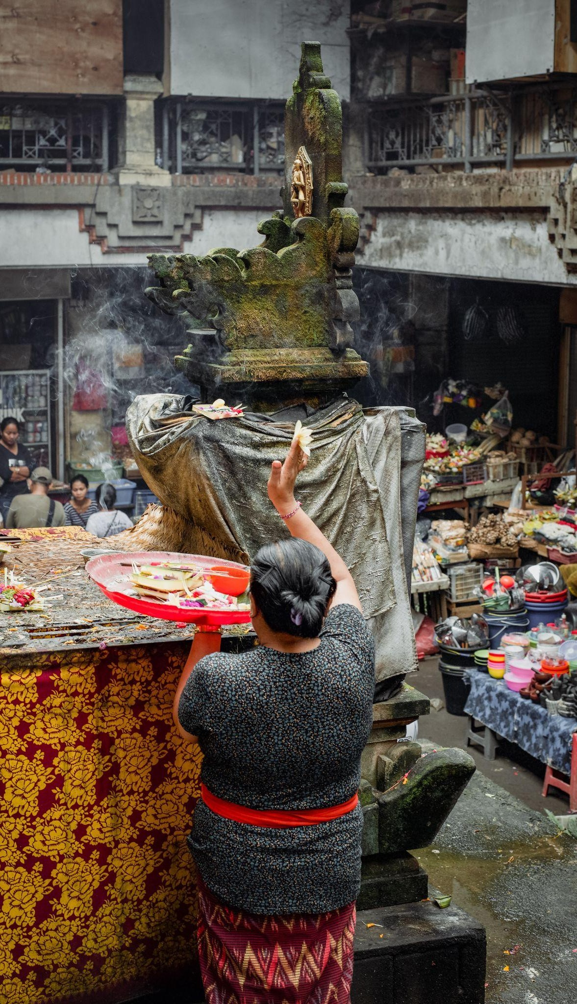

Relevansi projek
ini bagi sekolah
dan semua guru
mata pelajaran
Statistik kebudayaan tahun 2017 mencatat bahwa jumlah kesenian yang akan punah mencapai angka 143, terdiri atas seni rupa, seni musik, seni teater, seni tari, sastra dan kesenian lainnya. Di sisi lain, statistik kebudayaan tahun 2018 juga mencatat ada 34 bahasa daerah yang akan punah. Hal ini penting untuk jadi perhatian kita bersama karena beberapa ragam seni dan bahasa daerah merupakan hasil akumulasi pengetahuan lokal masyarakat Indonesia dalam jangka waktu yang panjang. Belum lagi ditambah beberapa budaya lokal tersebut mengandung makna mendalam untuk menjaga keberlanjutan sumber daya alam dan sumber daya lokal dengan mencerminkan relasi antar manusia, relasi manusia dengan Tuhan, dan relasi manusia dengan semesta. Nilai-nilai pengetahuan lokal yang terwujud dalam berbagai bentuk budaya lokal ini penting untuk terus digaungkan dan diwariskan pada generasi selanjutnya agar tetap lestari.
Sejalan dengan hal tersebut, sekolah sebagai salah satu institusi budaya memiliki peran untuk ambil bagian dari upaya pelestarian budaya lokal yang kini keadaannya semakin terancam dari waktu ke waktu. Selain itu, sekolah yang dapat memberikan pengalaman akan keberagaman budaya yang dibutuhkan, diikuti dengan reﬂeksi pada tahapannya akan membentuk masukan dan pengalaman positif dari keberagaman itu sendiri. Di mana hal ini akan menghasilkan peserta didik yang mampu mengelola perbedaan secara konstruktif, beradaptasi dengan baik, membangun sinergi atas perbedaan sehingga sekolah dapat mendorong peserta didik lebih mudah dan siap menjadi bagian dari masyarakat global.
Bagaimanapun, sebagai kompas kehidupan, budaya dapat mengarahkan kita untuk berpikir, merasa, bertindak, dan berkarya ke arah benar salah, baik buruk, pantas tidak pantas.

Slide 9
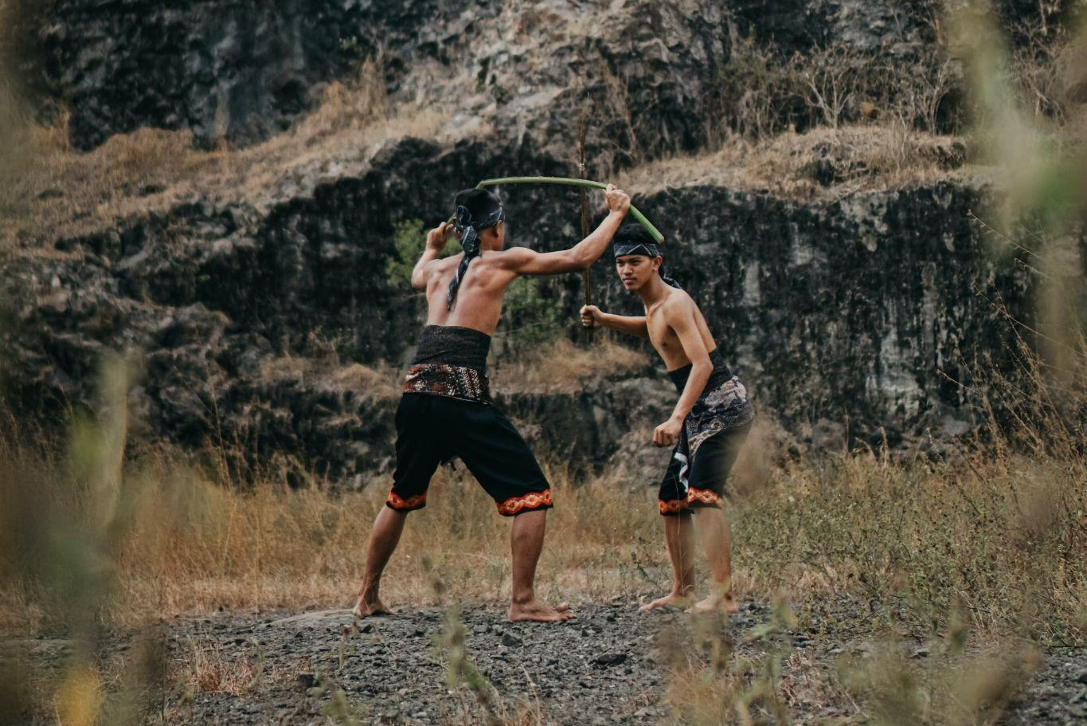

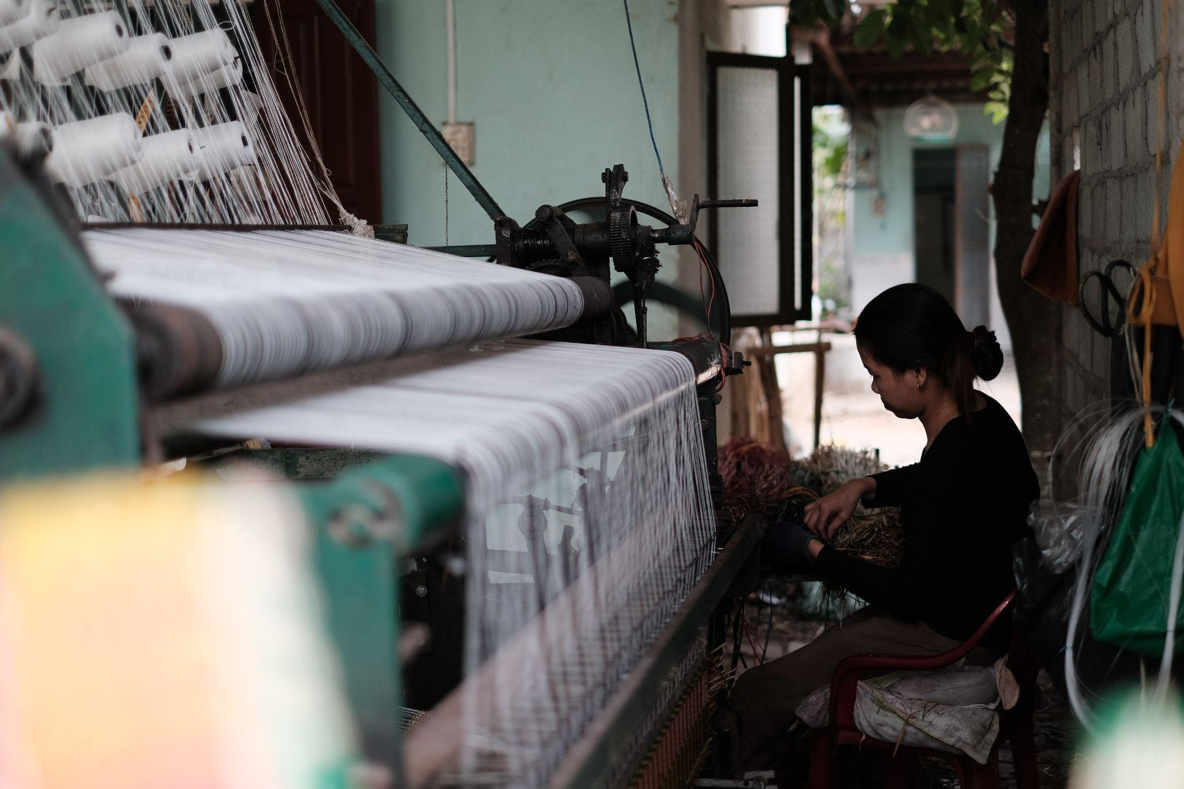
Cara Penggunaan Perangkat Ajar Projek ini
Perangkat ajar (toolkit) ini dirancang untuk membantu guru SMA/SMK (Fase E) yang berada di sekolah penggerak untuk melaksanakan Projek Penguatan Proﬁl Pelajar Pancasila yang mengusung tema Kearifan Lokal. Di dalam perangkat ajar untuk projek “Menelusur Warisan Masa Lampau” ini, ada 17 (enam belas) aktivitas yang saling berkaitan. Tim Penyusun menyarankan agar projek ini dilakukan pada semester pertama kelas XI dikarenakan aktivitas yang ditawarkan disusun dengan sedemikian rupa agar peserta didik tidak hanya mengetahui isu kearifan lokal secara teori saja, tetapi juga bisa mengkritisi fungsi kearifan lokal tersebut dan kaitannya dengan masalah sumber daya alam atau sumber daya lokal yang terjadi saat ini. Waktu yang direkomendasikan untuk pelaksanaan projek ini adalah 1 (satu) semester, dengan total kurang lebih 62 JP. Sebaiknya ada jeda waktu antar aktivitas agar di satu sisi para guru mempunyai waktu yang cukup untuk melakukan persiapan materi untuk memantik diskusi dan reﬂeksi peserta didik. peserta didik juga mempunyai waktu untuk berpikir, bereﬂeksi, dan menjalankan masing-masing aktivitas dengan baik.
Namun demikian, tim penyusun memahami bahwa kondisi tiap sekolah berbeda-beda. Oleh karena itu, guru dan kepala sekolah mempunyai kebebasan dan kewenangan untuk menyesuaikan jumlah aktivitas, alokasi waktu per aktivitas, dan apakah semua aktivitas diselesaikan dalam waktu singkat atau disebar selama satu semester/satu tahun ajar. Materi ataupun rancangan aktivitas juga bisa disesuaikan agar projek bisa berjalan efektif dan eﬁsien sesuai dengan kebutuhan peserta didik dan kondisi sekolah juga kondisi daerah tempat sekolah berdiri. Kami juga akan memberikan saran praktis dan alternatif pelaksanaan beberapa aktivitas, serta rekomendasi aktivitas pengayaan, jika diperlukan.

Slide 10

MENELUSUR WARISAN MASA LAMPAU

Slide 11

TEMUKAN

Slide 12
Persiapan
1. Guru membekali diri dengan pengetahuan akan deﬁnisi dan berbagai bentuk kearifan lokal yang memiliki hubungan dengan keberlanjutan sumber daya alam.
Pelaksanaan
1.
Bahan Untuk Guru:
“Apa itu Pengetahuan Lokal?” https://www.youtube.com/watch?v= 4asJhKcvx_Y
“Kearifan Lokal, Pengetahuan Lokal, dan Degradasi Lingkungan” https://www.esaunggul.ac.id/kearifa n-lokal-pengetahuan-lokal-dan-deg radasi-lingkungan/
Objektif:
Sebagai pengantar, peserta didik tertarik untuk masuk ke dalam topik kearifan lokal
peserta didik mengenal salah satu kearifan lokal yang ada
Pengantar Materi Kearifan Lokal
Guru mengawali projek dengan meminta peserta didik untuk menuliskan pepatah / peribahasa / nasihat-nasihat orang tua atau orang dewasa yang masih diingat sampai saat ini.
Setelah peserta didik selesai menulis, guru bersama dengan peserta didik membahas hasil tulisan peserta didik dan menanyakan jika ada peserta didik lain yang menuliskan hal serupa.
Guru menggali lebih dalam apakah peserta didik tahu arti dari pepatah / peribahasa / nasihat-nasihat tersebut. Kemudian guru memberi pengantar bahwa pepatah / peribahasa / nasihat-nasihat merupakan salah satu bentuk kearifan lokal.
Setelah itu, guru bertanya kepada peserta didik tentang pengertian dan bentuk kearifan lokal yang diketahui. Beberapa pertanyaan pemantik yang bisa dipakai:
  Apa yang terlintas di pikiranmu ketika mendengar kata kearifan lokal?
  Menurutmu, apa itu kearifan lokal? Seperti apa bentuknya?
  Kearifan lokal apa yang kamu ketahui? Berasal dari daerah mana kearifan lokal tersebut?
  Bagaimana kamu bisa mengetahui bentuk kearifan lokal tersebut? Apakah kamu tahu atau pernah mencari tahu makna dibalik kearifan lokal tersebut?
Waktu: 90 Menit
/ 2 JP
Bahan: Materi Video, Proyektor, Laptop
Peran Guru: Narasumber dan Fasilitator
Tips:
Jika peserta didik tidak tahu akan berbagai bentuk kearifan lokal, guru dapat memberikan beberapa contoh dari bahan bacaan di atas atau mencari bentuk kearifan lokal yang ada di wilayah masing-masing yang memiliki hubungan dengan keberlanjutan sumber daya alam.
Tugas
Peserta didik diminta untuk mencari tahu salah satu bentuk kearifan lokal “Nandong Smong” di Pulau Simeulue dari berbagai sumber

Slide 13
2.
Persiapan
1. Guru membekali diri dengan pengetahuan akan salah satu bentuk kearifan lokal: “Nandong Smong” dan bagaimana dampaknya terhadap Pulau Simeulue
Pelaksanaan
Bahan Untuk Guru:
“Nandong Smong” https://www.youtube.com/watch?v=
Pj9J4x_Jado
“Meneliti Pengetahuan Lokal: SMONG! Selamatkan Kita dari Tsunami https://www.youtube.com/watch?v= s5_zs050Ztk
Materi video untuk murid: “Smong” https://www.youtube.com/watch?v= gN0YBkSROK4&t=2s
Objektif:
peserta didik mengkritisi salah satu bentuk kearifan lokal dengan melihat unsur geograﬁ, demograﬁ, dan psikograﬁs
peserta didik mengenal kearifan lokal, bentuk, dan fungsinya terhadap masyakarat
Bentuk dan Fungsi Kearifan Lokal
Guru meminta peserta didik untuk menceritakan hasil temuan mereka dari tugas aktivitas 1 tentang “Nandong Smong”
Guru memutar video “Nandong Smong” untuk penguatan dan berjaga-jaga jika ada peserta didik yang tidak mengerjakan tugas
Guru menggali lebih dalam pengetahuan peserta didik akan “Nandong Smong” di Pulau Simeulue. Beberapa pertanyaan pemantik yang dapat dipakai adalah sebagai berikut:
  Menurutmu, mengapa “Nandong Smong” ada?
  Di manakah letak Pulau Simeulue?
  Mengapa Nandong Smong dapat menyelamatkan penduduk Desa Simeulue dari Tsunami?
Guru lalu menceritakan bentuk kearifan lokal yang beragam, mulai dari cerita rakyat, legenda, lagu daerah, peribahasa, nasihat, tarian, dlsb. yang memiliki fungsi beragam pula. Tidak semua pengetahuan lokal bisa dijelaskan secara ilmiah maupun digunakan untuk pengelolaan bencana
Waktu: 90 Menit
/ 2 JP
Bahan: Materi Video, Proyektor, Laptop
Peran Guru: Narasumber dan Fasilitator

Slide 14
Persiapan
1. Guru mempersiapkan kartu bemain peran dan memahami cara bermain peran
Pelaksanaan
3.
Objektif:
peserta didik mampu mengidentiﬁkasi identitas kelompok yang melekat pada identitas diri
peserta didik mampu mengenal identitasnya
Guru membagi peserta didik menjadi 4-5 kelompok. Setiap kelompok akan diberi satu kartu role play yang tidak boleh diketahui oleh kelompok lainnya. (Penjelasan cara bermain ada di halaman selanjutnya)
Setelah selesai bermain peran, guru merangkum seluruh tebakan peserta didik pada saat bermain,, misalnya pada peran kelompok rock dapat ditebak dari simbol tangan, gaya bernyanyi, dan lagu yang dibawakan. Ciri khas setiap kelompok yang dimainkan oleh setiap anggota dapat membuat orang lain mengenali kelompok tersebut. Ini merupakan analogi bahwa identitas kelompok atau identitas budaya dapat mempengaruhi identitas diri tiap orang di dalam kelompok tersebut, sebaliknya identitas diri juga dapat mencerminkan identitas kelompok yang melekat padanya.
Guru kemudian mengantar peserta didik untuk mengenali identitas kelompok yang melekat pada diri dengan beberapa pertanyaan berikut:
Pengaruh Identitas Kelompok pada Identitas Diri
Waktu: 90
menit/ 2 JP Bahan: Kartu bermain peran, lembar kerja “Siapakah aku?” Peran Guru: Narasumber dan Fasilitator
Tips:
Guru dapat mengubah kartu kelompok peran dengan kelompok peran yang lebih dekat dengan kehidupan sehari-hari peserta didik.
Guru dapat menambah atau mengurangi elemen pada lembar pemetaan identitas diri
Hal apa yang melekat pada dirimu yang mencerminkan identitas kelompokmu? (jika terkait kelompok suku maka bisa jadi logat bicara, aksesoris yang dipakai, dlsb. Jika terkait kelompok agama bisa jadi yang muncul adalah simbol keagamaan seperti tasbih, salib, atau gaya berpakaian, seperti kerudung, dlsb. Jika terkait kelompok olahraga atau hobi tertentu tercermin pada sepatu yang digunakan, dlsb.)
Ceritakan bagaimana proses identitas kelompok itu dapat melekat pada dirimu. (Apakah kebiasaan di rumah atau terinspirasi kelompok tertentu)
Tugas:
Guru meminta peserta didik untuk memetakan identitas dirinya dan identitas sosial yang melekat padanya dengan melengkapi lembar kerja pemetaan identitas diri “Siapakah Aku?”

Slide 15
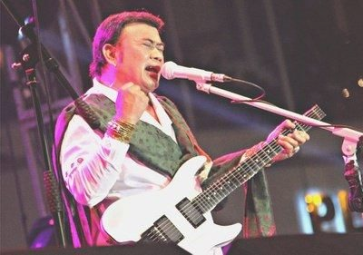

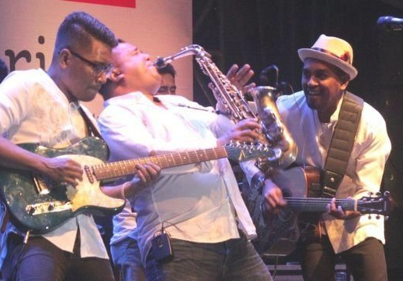
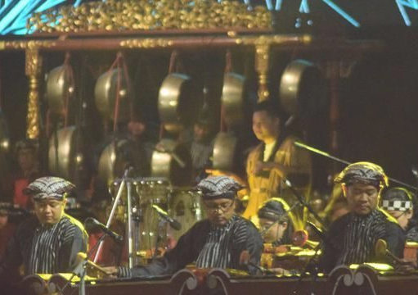

Cara Bermain:
1.
2.
Bagi peserta didik menjadi 4 - 5 kelompok
Setiap kelompok mendapat satu kartu peran kelompok yang akan dimainkan, kartu ini tidak boleh diketahui oleh kelompok lain
Peserta didik diberi waktu + 15 menit untuk mempersiapkan kelompok untuk memainkan peran kelompok yang didapat. peserta didik dibebaskan untuk mengekspresikan peran dengan mengatur gaya rambut, gaya berpakaian, tarian, atau nyanyian yang menunjukkan ciri khas dari peran tersebut Setelah waktu persiapan selesai, setiap kelompok menampilkan peran mereka di depan kelas. Setelah selesai, kelompok lain menebak peran apa yang baru saja dimainkan disertai dengan alasannya
Setelah seluruh kelompok tampil, guru bersama peserta didik mengapresiasi seluruh penampilan dengan tepuk tangan bersama
KELOMPOK DANGDUT
KELOMPOK ROCK
3.
4.
5.
KELOMPOK JAZZ
KELOMPOK GAMELAN
Hal yang perlu diperhatikan:
1.
Ketika kelompok lain menebak peran kelompok yang tampil beserta alasannya, guru sebagai fasilitator bertanya kembali apakah betul alasan yang diberikan sudah pasti menjadi ciri khas / identitas kelompok tertentu, misal:
“Apa benar jika gaya mengangguk-anggukkan kepala mengikuti instrumen musik sembari menjulurkan lidah sudah pasti kelompok rock?”
Ada tidak orang yang menikmati musik dengan mengangguk-anggukkan kepala sambil menjulurkan lidah tapi bukan kelompok rock?
Apakah semua anggota kelompok rock selalu menganggukkan kepala dan menjulurkan lidah?
Bagaimana tanggapan kelompok lain?
Guru menutup kegiatan dengan penguatan bahwa prasangka bisa terbentuk dari ciri khas / citra yang dibawakan. Untuk itu, demi menghindari diri dari prasangka atau bias, yang perlu dilakukan adalah menanyakan langsung dari sumbernya bukan menciptakan asumsi atau prasangka.
KELOMPOK KPOP
2.

Slide 16
Siapakah Aku?
kemampuan yang dimiliki
hal yang tidak aku suka
nama
(gambar diri)
hobi
sifat
kemampuan yang ingin dikembangkan
hal yang aku suka
suku
agama
keterampilan yang dimiliki
bahasa yang aku kuasai (termasuk bahasa daerah)
jenis kelamin
tinggi badan
keterampilan yang ingin dikembangkan
cita-cita
bentuk wajah

Slide 17

Siapakah Aku?
Contoh
kemampuan yang dimiliki: jago biologi dan kimia
Hal yang aku tidak suka: maceeett!!, melihat orang tidak bisa antri, sampah berserakan
Anjani
Bermain basket, baca komik, mencoba rasa kopi dari berbagai daerah
Penyayang binatang, suka gak sabar kalau lihat macet
kemampuan yang ingin dikembangkan: ingin tahu lebih banyak tentang mikrobiologi
hal yang aku suka: melihat bunga mekar, kopi, kue cokelat
Suku Sasak
Hindu
Perempuan
keterampilan yang dimiliki: bermain gitar, membuat kopi dengan teknik manual brew
158 cm
bahasa yang aku kuasai: Bahasa Indonesia, Bahasa Sasak (mengerti tapi tidak luwes berbicara dengan bahasa tersebut)
Bentuk wajah bulat
keterampilan yang ingin dikembangkan: merajut
:)
Ingin menjadi pemain basket timnas putri atau punya kedai kopi sendiri

Slide 18
Pelaksanaan
4.
Guru melihat dan memberi masukan atas lembar kerja peserta didik, kemudian menceritakan bahwa identitas diri dapat dipengaruhi oleh orang terdekat, seperti keluarga, teman, tetangga, dlsb.
Setelah selesai, peserta didik diminta untuk menyimpan lembar kerja dengan baik atau mendokumentasikan lembar kerja tersebut agar dapat dipakai kembali pada kegiatan berikutnya.
Guru mengajak peserta didik untuk memetakan identitas kelompok di mana ia bergabung, misalnya: tim paskibra, basket, teman bermain dan mengerjakan tugas bersama, bahkan teman yang sering kumpul bersama di warung depan sekolah (peserta didik memilih satu kelompok saja)
Di dalam lembar kerja terdapat pertanyaan pemantik, seperti:
  Siapa saja anggota dalam kelompok tersebut?
  Apa kekuatan / potensi / kelebihan yang dimiliki teman
  Bahasa apa yang sering digunakan? Jargon apa yang sering muncul?
  Kegiatan apa yang sering dilakukan bersama-sama, relasi seperti apa yang dibangun?
  Apakah ada tantangan yang pernah dihadapi bersama-sama? Misalnya lomba, pertandingan, mengerjakan tugas bersama dlsb.
Setelah selesai, guru kemudian menceritakan bahwa sebuah kelompok dapat membentuk budaya yang dibutuhkan oleh kelompok itu sendiri, lalu mengajak peserta didik untuk melihat identitas kelompok masyarakat adat di Gunung Nausus, Molo, Timur Tengah Selatan, NTT.
Guru bersama dengan peserta didik mereﬂeksikan video yang telah ditonton
Materi untuk Guru:
“Satu Indonesia Bersama Aleta Baun, Pejuang Lingkungan Hidup dari Timor” https://www.youtube.com/watch?v= 3BxH_pu00XM
Video untuk peserta didik:
“Film Dokumenter | Nausus” https://www.youtube.com/watch?v= w43mH71TnuI
Objektif:
- peserta didik mampu mengenali dan mengidentiﬁkasi bentuk sebuah kelompok
Identitas Diri dan Kelompok
Waktu: 180
menit/ 4 JP Bahan: Lembar kerja pemetaan identitas diri, alat tulis, alat warna
Peran Guru: Narasumber dan Fasilitator

Slide 19





Kelompok MADING
Contoh
Dulu ekskul mading sempat tidak aktif karena tidak ada murid yang tertarik bergabung. Kebetulan setelah aku mengenal Shinta dan Edo, kami jadi kepikiran untuk mengaktifkan kembali mading sekolah, soalnya Shinta jago bikin cerpen dan Edo suka ngulik informasi seru, sayang banget kalau cuma kami yang menikmati. Akhirnya, kami minta tolong ke Pak Bagus, guru ekskul, supaya ekskul mading diadain lagi. Pak Bagus mengijinkan tapi dengan syarat, setiap informasi di mading harus terlebih dulu lapor ke Pak Bagus. Karena hanya bertiga yang mengerjakan, jadi kami bikin mading hanya seadanya yang kami bisa, isinya sedikit. Tapi ternyata, mading yang kami buat menarik perhatian murid lain, hingga akhirnya Fahrani, Rizky, dan Raisa mau bergabung. Setelah berlima, mading kami jadi lebih bagus dan menarik perhatian teman sekolah, bahkan kami pernah menang lomba mading antar sekolah. Sekarang mading kami lebih banyak dan beragam isinya, tiap jam istirahat pasti saja banyak yang menghampiri mading dan membaca isinya, kami semua merasa senang dan bangga sekali dengan hasil karya kami.
Paling jago menulis cerpen
Shinta
Paling handal mencari fun fact
Gambar dan lukisannya bagus!
Edo
Fahrani
foto yang diambil bagus-bagus!
Paling rajin ngajak rapat dan jago desain mading
Raisa
“Yuk, bisa, yuk!” ini jadi jargon andalan Rizky kalau kami sedang malas rapat, akhirnya karena sering dengar Rizky bilang ini, setiap kali kami malas kami pasti mengucapkan kata itu
Rizky

Slide 20
5.
Pelaksanaan
Objektif
- peserta didik merasakan atau mengalami langsung tantangan / masalah yang terjadi di sekitarnya
Di dalam kelas, guru mengajak peserta didik untuk mengingat kembali masalah apa yang terjadi di sekitarnya yang paling meresahkan baginya.
Peserta didik diminta menuliskannya pada lembar kerja.
Setelah itu, guru membentuk kelompok berjumlah 4-5 peserta didik di tiap kelompok, kemudian mengajak peserta didik untuk pergi ke area luar sekolah untuk merasakan tantangan atau masalah yang terjadi di lingkungan sekitar sekolah dengan menggunakan inderanya.
Peserta didik diminta untuk mendokumentasikan tantangan atau masalah yang dirasakan.
Setelah selesai, seluruh peserta didik kembali ke kelas, melengkapi catatan lembar kerja, lalu perwakilan tiap kelompok diminta untuk menceritakan masalah yang paling dirasa meresahkan.
Guru mengingatkan peserta didik untuk menyimpan lembar kerja tersebut agar dapat dipakai pada kegiatan berikutnya.
Tantangan di Sekitarku
Waktu: 90 menit
/ 2 JP
Bahan: Alat tulis, gawai Peran Guru: Pendamping dan Fasilitator
Tips:
Ketika melakukan pengamatan di luar sekolah ajak peserta didik untuk fokus pada inderanya, misalnya: saat ingin fokus pada indera pendengaran, tutuplah mata dan fokus pada apa yang terdengar. Minta teman kelompok untuk menemani proses ini agar tidak membahayakan diri di jalan sekitar sekolah
Hal yang paling membuatku resah dan tidak nyaman
Tugas:
Guru meminta peserta didik untuk melakukan reﬂeksi pada lembar “Sungai Rasa”

Slide 21





Hasil Temuan
Hasil Temuan yang Membuatku Resah dan Tidak Nyaman

Slide 22

Pengantar Materi
Kearifan Lokal
SUNGAI RASA
Ceritakan bagaimana perasaanmu di tiap kelokan sungai.
Hal apa yang membantu dan menghambat kamu selama proses mengarungi sungai belajar ini? Apa yang kamu lakukan ketika menemui hambatan tersebut?
Hal baru apa yang kamu dapatkan?
Di bagian mana yang paling mudah dan paling menantang untukmu?
Apa harapanmu pada perjalanan selanjutnya?
Pengaruh Identitas
Kelompok pada Identitas
Diri
Bentuk dan Fungsi
Kearifan Lokal
Tantangan di Sekitarku
Identitas Diri dan Kelompok
Seberapa puas aku dengan usahaku? (Beri tanda / lingkari / arsir kotak yang sesuai dengan reﬂeksimu!)
tidak puas | kurang puas | puas | sangat puas

Slide 23
Lembar Pengamatan Teman
Teman yang membantuku saat belajar | Bentuk bantuan yang aku terima atau rasakan | Kata-kata positif untuk teman
Teman yang menghambatku saat belajar | Bentuk hambatan yang aku alami atau rasakan | Harapanku pada teman tersebut

Slide 24

BAYANGKAN

Slide 25
6.
Persiapan
1. Guru mempersiapkan perjalanan menuju destinasi yang lekat dengan budaya lokal di wilayah tersebut. Persiapan ini dimulai dari survey lokasi, alokasi biaya, transportasi, narasumber lokal yang dapat membantu peserta didik, surat ijin, dlsb.
Pelaksanaan
Objektif:
peserta didik mampu mengidentiﬁkasi bentuk kearifan lokal yang ada di wilayahnya
peserta didik mengalami langsung bentuk kearifan lokal yang ada dan bagaimana struktur geograﬁ, demograﬁ, dan psikograﬁs di sekitarnya
peserta didik menemukan kekuatan atau potensi masyarakat
peserta didik menemukan fungsi kearifan lokal yang ada bagi masyarakat tersebut
Menelusur Warisan Masa Lampau
Waktu: 25 JP (21 JP
kunjungan lapangan langsung + 4 JP melengkapi lembar kerja
Bahan: alat tulis, kamera, perekam suara, lembar kerja Peran Guru: Pendamping dan Fasilitator
Guru membagi peserta didik ke dalam kelompok dan memberi arahan apa saja yang perlu dipersiapkan peserta didik sebelum memulai perjalanan.
Peserta didik diminta untuk menuliskan asumsi tentang identitas kelompok masyarakat yang dituju sebelum berangkat.
Guru bersama dengan peserta didik menuju destinasi
Peserta didik diminta untuk menelusur dan mengalami langsung
bentuk-bentuk kearifan lokal yang ada di wilayah tersebut dan melakukan wawancara pada narasumber terkait
Peserta didik diminta untuk mencari tahu tujuan atau manfaat dari kearifan lokal yang ditemukan, mengonﬁrmasi asumsi di awal, dan mendokumentasikannya dengan lengkap.
Tips:
Perjalanan jauh menuju destinasi merupakan asumsi untuk sekolah - sekolah yang berada di area kota besar. Jika di dekat sekolah ditemui kelompok masyarakat yang menjalankan bentuk kearifan lokal secara turun temurun maka tidak diperlukan perjalanan jauh. Begitu pula dengan sekolah yang memiliki keterbatasan dana, maka perlu dicari budaya atau pengetahuan lokal di lingkungan dekat sekolah atau lingkungan rumah peserta didik dengan kriteria destinasi seperti pada catatan.
Catatan:
Destinasi yang dipilih merupakan destinasi yang memiliki beragam budaya lokal / pengetahuan lokal yang mengatur hubungan antar sesama manusia, manusia dengan Tuhan, dan manusia dengan semesta. Mulai dari pepatah, lagu, tarian, ritual adat, struktur bangunan adat, hasil karya berupa tenun, atau seni lukis, dlsb.
Alternatif lain, peserta didik bisa juga tinggal sementara di wilayah tersebut selama 2-3 hari) melebur bersama kegiatan masyarakat
Perspektif terhadap budaya seringkali bias karena masing-masing orang memiliki asumsinya sendiri. Untuk itu, perlu ditekankan bagi peserta didik mengambil data apa adanya langsung dari narasumber (pelaku budaya lokal) dan didokumentasikan dengan baik (menggunakan alat perekam, dlsb) agar terhindar dari informasi yang salah kaprah

Slide 26
Objektif:
Pelaksanaan
peserta didik mampu mengidentiﬁkasi bentuk kearifan lokal yang ada di wilayahnya beserta fungsinya bagi masyarakat
peserta didik mampu menganalisis bentuk kearifan lokal yang ada dan bagaimana hubungannya dengan struktur geograﬁ, demograﬁ, dan psikograﬁs di sekitarnya
peserta didik mampu mengkritisi kekuatan atau potensi masyarakat
7.
1. Guru meminta peserta didik untuk mengidentiﬁkasi bentuk kearifan lokal yang ditemukan dan hubungannya dengan kondisi masyarakat, kondisi sumber daya alam, dan sumber daya lokal. Beberapa pertanyaan yang dapat dipakai:
Benang Merah Keberlanjutan
Waktu: 180 menit / 4 JP Bahan: alat tulis, lembar kerja, benang merah / spidol merah Peran Guru: Fasilitator
Temukan apakah bentuk kearifan lokal tersebut bersifat ritual dan spritual?
Apakah bentuk kearifan lokal tersebut merupakan cara berinteraksi antar masyarakat atau menunjukkan klasiﬁkasi di masyarakat?
Apakah bentuk kearifan lokal tersebut bertujuan untuk menjaga sumber daya alam atau sumber daya lokal yang tersedia? Bagaimana kearifan lokal ini dapat meningkatkan kesejahteraan penduduk lokal?
Apa nilai-nilai yang ingin dibangun dari kearifan lokal
tersebut?
Peserta didik diminta melakukan identiﬁkasi
selengkap-lengkapnya berdasarkan hasil wawancara dan temuan langsung di lapangan
Setelah menuliskan seluruh temuan pada lembar kerja, guru mengajak peserta didik untuk membuka lembar kerja kegiatan 4 “Tantangan di Sekitarku”
Peserta didik diminta untuk mengidentiﬁkasi apakah ada keterkaitan antara kearifan lokal yang ditemui dan masalah yang dirasakan oleh peserta didik saat ini. Adakah bentuk kearifan lokal yang mampu menjawab tantangan atau masalah yang ada saat ini?
Tugas
Jika tidak selesai di sekolah, peserta didik dapat melanjutkannya di luar sekolah bersama teman kelompok.

Slide 27
APA
(bentuk kearifan lokal yang ditemui)
seni / desain / simbol / logo
tokoh / pahlawan
humor
cara menyapa
bentuk bangunan / dekorasi
pepatah / peribahasa
cara berpakaian / tampilan seseorang
tata letak bangunan
Sistem reward atau hukuman
desain organisasi
tarian / lagu / makanan khas
mitos
ritual / upacara adat
jargon
cara berkomunikasi
tradisi / kebiasaan
PERILAKU ATAU KEJADIAN
MENGAPA
(makna / asal muasal dari bentuk kearifan lokal yang ditemui)
nilai religi
pengelolaan sumber daya alam
nilai relasi manusia dengan semesta
ﬁlosoﬁ
nilai gotong royong
nilai relasi manusia dengan Tuhan
kesehatan masyarakat ^{nilai ekonomi}
nilai relasi dengan sesama manusia
pengelolaan sumber daya lokal
KEPERCAYAAN, NILAI DAN POLA PIKIR BERULANG

Slide 28
APA
(bentuk kearifan lokal yang ditemui)
TRADISI SASI LAUT
Sasi laut merupakan peraturan adat dimana
masyarakat dilarang mengambil hasil laut yang
Contoh
tetua adat bersama kewang membacakan
pengumuman dan aturan adat sembari
tradisi tutup Sasi dilakukan dari bulan April hingga September di kawasan yang dijaga oleh kewang,
ditentukan di suatu wilayah adat dalam jangka
berkeliling kampung dengan menabuh alat
waktu tertentu hingga ritual pembukaan Sasi tiba.
musik adat tanda tutup sasi telah dimulai
“Sungai harus bersih. Tidak boleh buang air dan mengotori sungai karena saat sasi, ikan lompa akan dipanggil ke sungai untuk ditangkap sehingga harus dijaga kebersihannya,”
sebutan bagi para penjaga lingkungan
di wilayah adat
Praktik konservasi tradisional
“Ikan lompa ini milik bersama, namun hasil sasi dilarang dijual oleh masyarakat adat
PERILAKU ATAU KEJADIAN
MENGAPA
(makna / asal muasal dari bentuk kearifan lokal yang ditemui)
Relasi manusia dengan semesta: menjaga kelangsungan lingkungan sebagai penghormatan
Pelestarian alam dan menjaga populasi sumber daya laut
sumber daya laut yang dilindungi punya cukup waktu untuk berkembang
terhadap alam yang menjadi
sumber penghidupan mereka
biak dengan baik
sehingga hasil panennya akan lebih banyak
Nilai ekonomi: memperkuat ekonomi masyarakat adat Haruku.”
KEPERCAYAAN, NILAI DAN POLA PIKIR BERULANG

Slide 29
Contoh
Hasil Temuan yang Membuatku Resah dan Tidak Nyaman
Aku tidak nyaman melihat sungai yang begitu kotor dan berbau
TRADISI SASI LAUT
Sungai harus bersih. Tidak boleh buang air dan mengotori sungai karena saat sasi, ikan lompa akan dipanggil ke sungai untuk ditangkap sehingga harus dijaga kebersihannya,”
Ternyata, ada kearifan lokal yang sebetulnya dapat menjawab hal yang membuatku tidak nyaman

Slide 30
8.
Pelaksanaan
Guru mengajak peserta didik untuk mengingat kembali kegiatan sebelumnya dengan beberapa pertanyaan pemantik seperti berikut:
  Bagaimana perasaanmu setelah menemukan bentuk kearifan lokal yang ada di wilayahmu?
  Pikiran apa yang muncul setelah melihat hubungan antara kearifan lokal dan fungsinya terhadap masyarakat?
Objektif:
- peserta didik mampu menuliskan / menggambarkan kondisi ideal / harapan terkait tantangan / masalah yang ia temui
Kondisi Impian
Waktu: 90 Menit
/ 2 JP
Bahan: alat tulis, alat warna, blok kayu, lego, potongan gambar, lembar visi
Peran Guru: Fasilitator
Setelah itu, peserta didik diminta untuk membayangkan dan menggambarkan kondisi ideal atau harapan terkait tantangan yang pernah ia rasakan dan bentuk kearifan lokal yang ditemui. Beberapa pertanyaan pemantik yang dapat dipakai:
  Bagaimana kondisi ideal atau impian yang kamu harapkan terjadi baik untuk dirimu, kelompokmu, ataupun wilayahmu?
  Coba bayangkan bagaimana ekspresi wajah masyarakat dalam mimpimu tersebut? Bagaimana interaksi antar makhluk hidup yang terjadi?
  Lalu, bagaimana keadaan sumber daya alam (udara, air, tanah, tumbuhan, hewan, dlsb) dan sumber daya lokal (budaya, sistem masyarakat, dlsb.) pada kondisi ideal itu?
Tips:
Saat menggambarkan kondisi ideal, peserta didik diperbolehkan memilih media yang diinginkan, seperti gambar, kolase, atau bentuk bangunan 3D

Slide 31
9.
Pelaksanaan:
Guru mengajak peserta didik untuk duduk dalam posisi setengah lingkaran.
Setiap kelompok peserta didik membawa hasil karya visi tiap kelompok dan menceritakannya kepada teman lainnya.
Setelah berbagi cerita, guru meminta kelompok lain untuk memberikan umpan balik dengan memakai kartu kategori berikut ini dan menuliskan alasan mengapa kartu tersebut yang diberikan:
Tips untuk Guru:
Ingatkan peserta didik bahwa kartu tantangan bukan bertujuan untuk menjegal atau merubah mimpi kelompok, melainkan untuk membangun kesadaran kritis akan kondisi ideal yang diharapkan.
Dokumentasikan hasil karya peserta didik untuk dipakai pada kegiatan berikutnya
Sesi Berbagi
Waktu: 90 Menit
/ 2 JP
Bahan: Lembar visi peserta didik Peran Guru: Moderator
AYO WUJUDKAN BERSAMA!
KAMI SETUJU!
TANTANGAN
Kartu ini diberikan ketika ada mimpi yang beresonansi positif pada kelompok penanggap namun tidak tertuang dalam mimpi mereka
Kartu ini diberikan ketika kelompok penanggap ingin memberikan argumen kritis dan membangun terhadap cerita mimpi yang disampaikan
Tugas:
Guru meminta peserta didik untuk melakukan reﬂeksi pada lembar “Sungai Rasa”
Kartu ini diberikan jika ada mimpi / kondisi yang mirip atau beririsan dengan kelompok penanggap

Slide 32
SUNGAI RASA
Menelusur Warisan
Masa Lampau
Ceritakan bagaimana perasaanmu di tiap kelokan sungai.
Hal apa yang membantu dan menghambat kamu selama proses mengarungi sungai belajar ini? Apa yang kamu lakukan ketika menemui hambatan tersebut?
Hal baru apa yang kamu dapatkan?
Di bagian mana yang paling mudah dan paling menantang untukmu?
Apa harapanmu pada perjalanan selanjutnya?
Kondisi Impian
Benang Merah Keberlanjutan
Sesi Berbagi
Seberapa puas aku dengan usahaku? (Beri tanda / lingkari / arsir kotak yang sesuai dengan reﬂeksimu!)
tidak puas | kurang puas | puas | sangat puas

Slide 33
Lembar Pengamatan Teman
Teman yang membantuku saat belajar | Bentuk bantuan yang aku terima atau rasakan | Kata-kata positif untuk teman
Teman yang menghambatku saat belajar | Bentuk hambatan yang aku alami atau rasakan | Harapanku pada teman tersebut

Slide 34

LAKUKAN
“Aksi Pelestarian Kearifan Lokal”

Slide 35
10.
Pelaksanaan:
Objektif:
- peserta didik mampu mengidentiﬁkasi potensi diri dan kelompok di sekolah
Guru mengajak peserta didik untuk membuka kembali lembar kerja kegiatan 2 “Identitas Diri dan Sosial”
Dari lembar tersebut guru meminta peserta didik di dalam kelompok untuk menuliskan kembali kemampuan / keterampilan
/ kebisaan / hobi diri setiap anggota kelompok pada lembar kerja yang baru
Peserta didik diminta untuk merajut identitas anggota kelompok menjadi potensi kelompok
Lestari Budaya Lokalku: Identiﬁkasi Potensi Diri & Kelompok
Waktu: 90 menit
/ 2 JP
Bahan: Alat tulis, lembar kerja kegiatan 2: “Identitas Diri dan Sosial”, lembar kerja Peran Guru: Fasilitator
Anjani:
jago biologi dan kimia
bermain gitar, membuat kopi dengan teknik manual brew
Hobi bermain basket, baca komik, mencoba rasa kopi dari berbagai daerah
Fahrani:
Jago gambar dan melukis
Edo:
Suka mengulik data dan fakta seru
POTENSI KELOMPOK

Slide 36

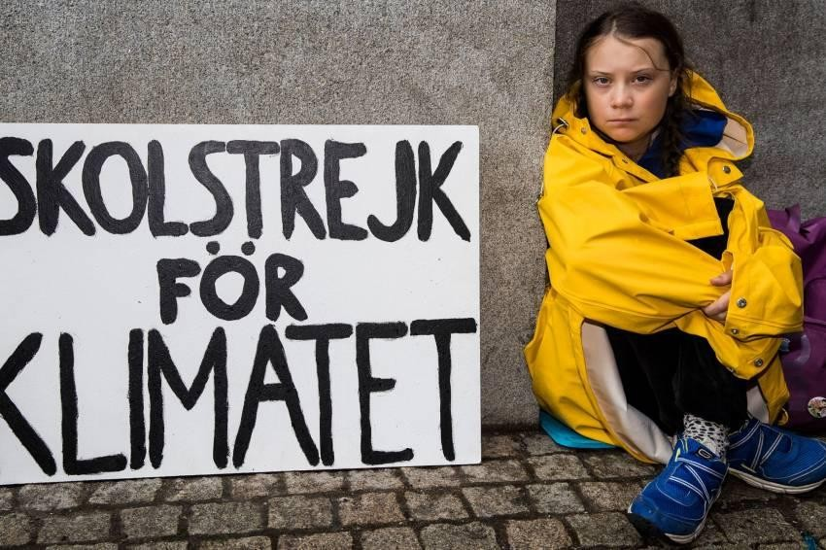
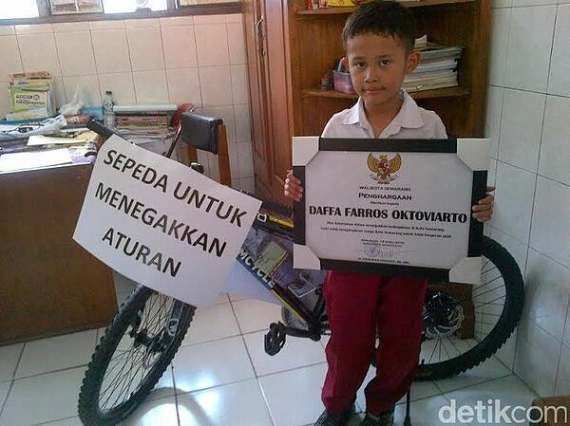
11.
Objektif:
- peserta didik mampu menyadari/menentukan aksi apa yang paling mungkin ia lakukan saat ini dengan melihat potensi diri dan kelompok (aksi tersebut mendukung harapan/kondisi idealnya terwujud)
Persiapan
1. Guru mempersiapkan bentuk-bentuk aksi yang dapat dilakukan oleh peserta didik, misalnya merancang drama pertunjukan, poster, membuat lagu, membuat video, membuat galeri foto, membuat komik, atau membuat produk
Lestari Budaya Lokalku: Menentukan Bentuk Aksi
Waktu: 90 Menit
/ 2 JP
Bahan: Alat tulis Peran Guru: Narasumber dan Fasilitator
Pelaksanaan
Guru menceritakan bentuk-bentuk aksi atau advokasi yang pernah dilakukan pemuda di Indonesia ataupun dunia
Guru meminta peserta didik untuk mengumpulkan ide aksi sebanyak-banyaknya dalam upaya melestarikan kearifan lokal dengan cara yang paling mungkin ia lakukan berdasarkan kemampuan kelompok
Peserta didik melakukan voting terhadap ide-ide yang dihasilkan dan memilih 1-2 ide aksi yang paling mungkin diwujudkan dalam 1 bulan ke depan
Referensi:
Melati dan Isabel Wijsen: menggagas gerakan Selamat Tinggal Kantong Plastik (Bye Bye Plastic Bags) pada 2013 http://www.byebyeplasticbags.org/te am/
Greta Thunberg memulai aktivismenya seorang diri dengan melakukan aksi protes di depan gedung parlemen Swedia.
Daﬀa Farros Oktoviarto, anak kecil yang menghadang pemotor yang melintas di trotoar.

Slide 37
12.
Pelaksanaan
Tips untuk Guru:
- Guru dapat menghadirkan narasumber terkait atau memberikan kontak narasumber (atas persetujuan narasumber) jika peserta didik membutuhkan materi lebih terkait bentuk kearifan lokal yang ingin digaungkan.
1. Guru mengajak peserta didik untuk mempersiapkan aksi pelestarian budaya lokal dengan mempertimbangkan:
Lestari Budaya Lokalku: Persiapan Aksi
Waktu: 90 menit
/ 2 JP
Peran Guru: Fasilitator dan Monitor Kemajuan Aksi
Bahan atau alat yang diperlukan (jika ada)
Rancangan strategi aksi pelestarian kebudayaan lokal
Lama waktu yang dibutuhkan
2. Peserta didik diajak untuk membuat kesepakatan akan rancangan tahapan pengerjaan dan timeline aksi
Tugas
Peserta didik mengerjakan persiapan aksi pelestarian budaya lokal secara mandiri dengan teman kelompok, guru bertugas mengecek laju aksi peserta didik.

Slide 38
Poin Penilaian Simulasi (Asesmen Formatif) :
Kejelasan Ide
  Menceritakan informasi, temuan, dan argumen dengan bukti pendukung yang kuat.
  Penjelasan mudah dimengerti
  Memilih informasi, mengembangkan ide sesuai dengan kebutuhan.
  Melengkapi alternatif solusi atau memberikan pandangan lain sebagai pelengkap.
13.
Pelaksanaan
Tiap kelompok peserta didik bergantian melakukan simulasi aksi mereka dan menjawab pertanyaan yang ditujukan kepada mereka dalam sesi tanya jawab
Guru memberikan umpan balik tertulis atas simulasi kelompok di akhir sesi sebagai bagian dari asesmen formatif (terlampir contoh umpan balik)
Guru sebagai moderator dapat meminta setiap kelompok untuk memberikan umpan balik dari simulasi yang dilakukan
Guru menegaskan kembali bentuk dan fungsi kearifan lokal yang ingin dilestarikan
Lestari Budaya Lokalku: Simulasi Aksi
Waktu: 90 Menit
/ 2 JP
Bahan: Peran Guru:
Fasilitator dan Moderator
2.
Pengaturan Informasi
Memenuhi semua informasi yang diminta (termasuk sumber referensi)
Memberikan pendahuluan yang menarik, dan kesimpulan yang tajam
Bisa mengelola waktu simulasi dengan baik Gestur dan Penampilan
Menjaga kontak mata dengan pendengar,
Menjaga gestur dengan baik
Percaya diri
Baju rapi Penyampaian
Bicara jelas, tidak terlalu cepat/lambat, dengan suara lantang, intonasi yang menarik pendengar, jarang menggunakan “err”, “emm”
Menggunakan bahasa Indonesia yang baik Kelengkapan Simulasi
Menggunakan media pelengkap untuk mempermudah atau memperkuat informasi / pemahaman serta menarik pendengar Respon Pertanyaan Pendengar
Bisa menanggapi pertanyaan dengan jelas dan lengkap.
Mengkonﬁrmasi pertanyaan dari peserta, mengakui kalau tidak tahu, atau menjelaskan bagaimana akan mencari jawabannya.
Partisipasi dalam presentasi kelompok
Semua anggota berkontribusi dengan waktu/materi yang proporsional
Semua anggota bisa menjawab pertanyaan secara keseluruhan, tidak hanya bagian tertentu saja.
3.
4.
5.
Tugas:
Guru meminta peserta didik untuk melakukan reﬂeksi pada lembar “Sungai Rasa”
6.
7.

Slide 39
SUNGAI RASA
Identiﬁkasi Potensi Diri dan Kelompok
Ceritakan bagaimana perasaanmu di tiap kelokan sungai.
Hal apa yang membantu dan menghambat kamu selama proses mengarungi sungai belajar ini? Apa yang kamu lakukan ketika menemui hambatan tersebut?
Hal baru apa yang kamu dapatkan?
Di bagian mana yang paling mudah dan paling menantang untukmu?
Apa harapanmu pada perjalanan selanjutnya?
Persiapan Aksi
Menentukan Bentuk Aksi
Simulasi Aksi
Seberapa puas aku dengan usahaku? (Beri tanda / lingkari / arsir kotak yang sesuai dengan reﬂeksimu!)
tidak puas | kurang puas | puas | sangat puas

Slide 40
Lembar Pengamatan Teman
Teman yang membantuku saat belajar | Bentuk bantuan yang aku terima atau rasakan | Kata-kata positif untuk teman
Teman yang menghambatku saat belajar | Bentuk hambatan yang aku alami atau rasakan | Harapanku pada teman tersebut

Slide 41

BAGIKAN
“Pameran Aksi Pelestarian Kearifan Lokal”

Slide 42
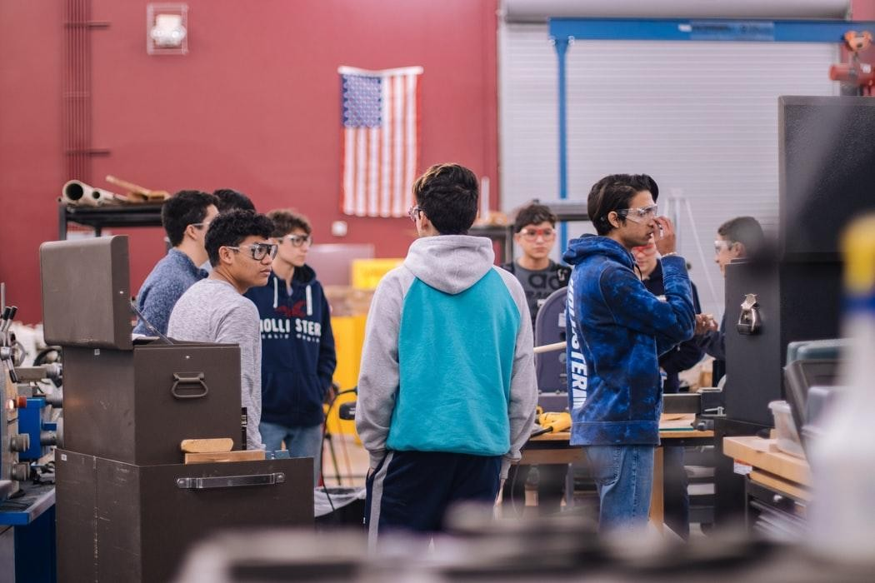
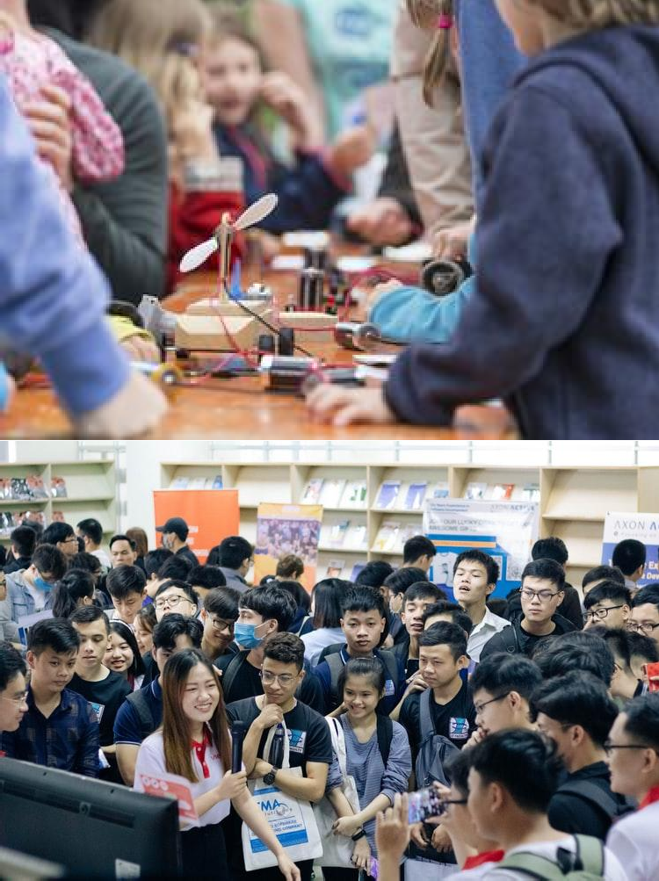
14.
Persiapan:
1. Guru bersama dengan peserta didik mempersiapkan
artefak-artefak hasil kerja peserta didik selama satu semester dan mengatur ruangan untuk pameran
Asesmen Sumatif Lestari Budaya Lokalku!
Waktu: 180 Menit / 4 JP Bahan: Peran Guru: Pengunjung
Pelaksanaan
Peserta didik siap siaga berdiri di samping hasil kerja selama satu semester dan aksi pelestarian kearifan lokal. (Jika ada aksi berupa penampilan drama, lagu, atau dongeng, maka akan ditampilkan setelah pengunjung selesai berkeliling atau aksi tersebut dapat direkam kemudian ditampilkan pada pada stand/meja kelompok peserta didik
Pengunjung yang terdiri dari pimpinan sekolah, guru, orang tua dan/atau komunitas sekitar sekolah berkeliling dari satu tim ke tim lain untuk mendengarkan presentasi singkat dari tiap tim dan memberikan pertanyaan atau umpan balik. Setiap umpan balik ditulis dalam satu post it atau ditulis pada lembar umpan balik
Setelah proses presentasi dan penilaian selesai dilakukan, pengunjung mengisi formulir penilaian
Jika ingin mengadakan pemenang, maka kategori dan jumlah pemenang dapat ditentukan oleh sekolah.

Slide 43
 | Belum Berkembang | Mulai Berkembang | Berkembang Sesuai Harapan | Sangat Berkembang
Perencanaan | Masih berupa curah pendapat dan ide-ide aksi yang belum beraturan | Perencanaan memiliki tujuan yang jelas | Perencanaan yang jelas: tujuan dan lini masa yang realistis | Perencanaan yang jelas dan matang: tujuan, tahapan-tahapan penting (milestones) serta lini masa yang realistis
Pelaksanaan | Siswa melaksanakan aktivitas-aktivitas secara sporadis | Siswa mengidentiﬁkasi satu jalur untuk menjalankan rencana. Mereka dapat melaksanakan proses runtut dan meminta bantuan pada pihak- pihak yang sesuai | Siswa mengidentiﬁkasi satu jalur untuk menjalankan rencana. Mereka dapat melaksanakan rencana dengan proses yang terkoordinasi | Siswa mengidentiﬁkasi jalur yang berbeda untuk menjalankan rencana. Mereka dapat melaksanakan rencana dengan roses yang terkoordinasi, bervariasi dan bekerja secara adaptif
Ketepatan Sasaran | Masih dalam tahapan identiﬁkasi faktor yang menyebabkan permasalahan dan akibat yang ditimbulkan | Solusi/aksi yang ditawarkan berupa ide yang masih di permukaan permasalahan dan/atau kurang realistis | Solusi/ aksi yang ditawarkan menyasar faktor-faktor yang terkait dengan permasalahan dan memberikan dampak positif sementara | Solusi/aksi yang ditawarkan menyasar inti permasalahan, realistis dan memberikan dampak yang berkesinambungan
Proﬁl Pelajar Pancasila
Mengidentiﬁkasi, mengklariﬁkasi, dan mengolah informasi dan gagasan | Mengumpulkan, mengklasiﬁkasikan, membandingkan, dan memilih informasi dari berbagai sumber, serta memperjelas informasi dengan bimbingan orang dewasa. | Mengidentiﬁkasi, mengklariﬁkasi, dan menganalisis informasi yang relevan serta memprioritaskan beberapa gagasan tertentu. | Secara kritis mengklariﬁkasi serta menganalisis gagasan dan informasi yang kompleks dan abstrak dari berbagai sumber. Memprioritaskan suatu gagasan yang paling relevan dari hasil klariﬁkasi dan analisis. | Secara kritis mengklariﬁkasi serta menganalisis gagasan dan informasi yang kompleks dan abstrak dari berbagai sumber. Memprioritaskan suatu gagasan yang paling relevan dari hasil klariﬁkasi dan analisis. Menghasilkan narasi berupa artikel / jurnal / karya ilmiah dari gagasan tersebut.

Slide 44
Menganalisis dan mengevaluasi penalaran | Menjelaskan alasan yang relevan dan akurat dalam penyelesaian masalah dan pengambilan keputusan | Membuktikan penalaran dengan berbagai argumen dalam mengambil suatu simpulan atau keputusan. | Menganalisis dan mengevaluasi penalaran yang digunakannya dalam menemukan dan mencari solusi serta mengambil keputusan. | Mengambil keputusan berdasarkan hasil analisis dan evaluasi yang telah melalui tahap uji coba, mendapat umpan balik dari berbagai ahli, dan melakukan pengembangan terus menerus.
Mereﬂeksi dan mengevaluasi pemikirannya sendiri | Memberikan alasan dari hal yang dipikirkan, serta menyadari kemungkinan adanya bias pada pemikirannya sendiri | Menjelaskan asumsi yang digunakan, menyadari kecenderungan dan konsekuensi bias pada pemikirannya, serta berusaha mempertimbangkan perspektif yang berbeda. | Menjelaskan alasan untuk mendukung pemikirannya dan memikirkan pandangan yang mungkin berlawanan dengan pemikirannya dan mengubah pemikirannya jika diperlukan. | Menjelaskan alasan disertai data faktual dari berbagai sumber yang kredibel untuk mendukung pemikirannya sekaligus menganalisis dan menerima pandangan yang mungkin berlawanan dengan pemikirannya. Mengubah pemikirannya jika diperlukan.
Mendalami budaya dan identitas budaya | Mengidentiﬁkasi dan mendeskripsikan keragaman budaya di sekitarnya; serta menjelaskan peran budaya dan Bahasa dalam membentuk identitas dirinya. | Menjelaskan perubahan budaya seiring waktu dan sesuai konteks, baik dalam skala lokal, regional, dan nasional. Menjelaskan identitas diri yang terbentuk dari budaya bangsa. | Menganalisis pengaruh keanggotaan kelompok lokal, regional, nasional, dan global terhadap pembentukan identitas, termasuk identitas dirinya. Mulai menginternalisasi identitas diri sebagai bagian dari budaya bangsa. | Menginternalisasi identitas diri sebagai bagian dari budaya kemudian mengeksternalisasi kapasitas diri yang dimiliki sebagai upaya melestarikan budaya bangsa
Mengeksplorasi dan membandingkan pengetahuan budaya, kepercayaan, serta praktiknya | Mendeskripsikan dan membandingkan pengetahuan, kepercayaan, dan praktik dari berbagai kelompok budaya. | Memahami dinamika budaya yang mencakup pemahaman, kepercayaan, dan praktik keseharian dalam konteks personal dan sosial. | Menganalisis dinamika budaya yang mencakup pemahaman, kepercayaan, dan praktik keseharian dalam rentang waktu yang panjang dan konteks yang luas. | Menemukan hubungan sebab akibat dari hasil analisis dinamika budaya yang kompleks dalam rentang waktu yang panjang dan konteks yang luas, kemudian menemukan pola berulang yang terjadi.
Menumbuhkan rasa menghormati terhadap keanekaragaman budaya | Mengidentiﬁkasi peluang dan tantangan yang muncul dari keragaman budaya di Indonesia. | Memahami pentingnya melestarikan dan merayakan tradisi budaya untuk mengembangkan identitas pribadi, sosial, dan bangsa Indonesia serta mulai berupaya melestarikan budaya dalam kehidupan sehari-hari. | Memahami pentingnya saling menghormati dalam mempromosikan pertukaran budaya dan kolaborasi dalam dunia yang saling terhubung serta menunjukkannya dalam perilaku. | Mampu mengelola perbedaan secara koknstruktif sehingga dapat beradaptasi di tengah perbedaan dan melakukan advokasi dalam rangka mewujudkan toleransi budaya multikultural

Slide 45
Aktif membangun masyarakat yang inklusif, adil, dan berkelanjutan | Membandingkan beberapa tindakan dan praktik perbaikan lingkungan sekolah yang inklusif, adil, dan berkelanjutan, dengan mempertimbangkan dampaknya secara jangka panjang terhadap manusia, alam, dan masyarakat | Mengidentiﬁkasi masalah yang ada di sekitarnya sebagai akibat dari pilihan yang dilakukan oleh manusia, serta dampak masalah tersebut terhadap sistem ekonomi, sosial dan lingkungan, serta mencari solusi yang memperhatikan prinsip-prinsip keadilan terhadap manusia, alam dan masyarakat | Berinisiatif melakukan suatu tindakan berdasarkan identiﬁkasi masalah untuk mempromosikan keadilan, keamanan ekonomi, menopang ekologi dan demokrasi sambil menghindari kerugian jangka panjang terhadap manusia, alam ataupun masyarakat. | Berinisiatif melakukan berbagai tindakan strategis dalam jangka waktu panjang dan terukur berdasarkan identiﬁkasi masalah untuk mempromosikan keadilan, keamanan ekonomi, menopang ekologi dan demokrasi sambil menghindari kerugian jangka panjang terhadap manusia, alam ataupun masyarakat.
Memiliki keluwesan berpikir dalam mencari alternatif solusi permasalahan | Menghasilkan solusi alternatif dengan mengadaptasi berbagai gagasan dan umpan balik untuk menghadapi situasi dan permasalahan | Menghasilkan solusi alternatif dengan mengadaptasi berbagai gagasan dan umpan balik untuk menghadapi situasi dan permasalahan | Bereksperimen dengan berbagai pilihan secara kreatif untuk memodiﬁkasi gagasan sesuai dengan perubahan situasi. | Memodiﬁkasi gagasan sesuai dengan perubahan situasi dan umpan balik yang diterima, kemudian melakukan siklus pengembangan eksperimen secara terus menerus.

Slide 46
(Diisi oleh pengunjung: pimpinan sekolah, guru, orang tua dan/atau komunitas)
Hal yang sudah berjalan baik | Hal yang dapat menjadi pengembangan ke depan
Pertanyaan yang didapat | Ide baru yang muncul

Slide 47
15.
Pelaksanaan
Evaluasi Aksi
Waktu: 45 Menit
/ 1 JP
Bahan: Peran Guru: Fasilitator
Peserta didik mengumpulkan umpan balik yang diberikan oleh pengunjung
Peserta didik di dalam kelompok bersama-sama mendiskusikan umpan balik tersebut dan memberi kategori pada setiap umpan balik:
  Hal yang sudah berjalan baik
  Hal yang dapat menjadi pengembangan ke depan
  Pertanyaan yang didapat
  Ide baru yang muncul

Slide 48
(Hasil umpan balik dari pengunjung dikumpulkan oleh peserta didik)
Hal yang sudah berjalan baik | Hal yang dapat menjadi pengembangan ke depan
Pertanyaan yang didapat | Ide baru yang muncul

Slide 49
16.
Pelaksanaan
Objektif:
peserta didik mampu mereﬂeksikan seluruh proses dari awal sampai akhir
peserta didik mampu mengidentiﬁkasi hal yang paling berkesan, menantang, hal baru yang ia dapat, dlsb
peserta didik mampu mengungkapan perasaan dan pikiran yang terjadi di sepanjang projek
Guru bersama dengan peserta didik mengingat kembali proses projek melalui permainan yang melibatkan olah tubuh. (Panduan bermain ada di halaman berikutnya)
Setelah selesai bermain, guru meminta peserta didik untuk menuliskan reﬂeksi pribadi akan perjalanan projek dari awal hingga akhir. Beberapa pertanyaan pemantik yang dapat ditanyakan:
Reﬂeksi
Waktu: 90 menit
/ 2 JP
Peran Guru: Fasilitator
Hal yang paling berkesan
Hal yang paling menantang sepanjang projek, kendala saat melakukan aksi
Hal baru yang kamu dapat
Hal yang membantu kamu berproses
Perubahan cara pikir, perilaku, hubungan dengan lingkungan, kebiasaan sehari-hari yang dialami
Perasaan yang paling dominan muncul selama projek
Peserta didik diajak untuk mengembangkan ide pelestarian kearifan lokal:
  Kira-kira aksi pelestarian budaya lokal ini apakah akan berlanjut di masa mendatang?
  Jika ya, bagaimana bentuknya? Jika tidak, mengapa?

Slide 50
Cara Bermain:
Bagi peserta didik menjadi dua kelompok besar dengan jumlah yang sama banyak, jika jumlah peserta didik ganjil maka guru dapat ikut bermain bersama
Atur posisi peserta didik seperti ilustrasi di samping, dua lingkaran besar, satu lingkaran dalam dan satu lagi lingkaran luar
Anggota kelompok lingkaran luar dan lingkaran dalam saling berhadapan
Jika guru menyebut arah kiri atau kanan, maka peserta didik akan melompat ke arah tersebut satu langkah, sehingga terlihat dua lingkaran ini akan melompat ke arah yang berbeda karena saling berhadapan.
Guru boleh menyebutkan arah secara berulang, misal: kiri, kiri, kanan, kiri. Maka peserta didik akan melompat sebanyak 4 kali sesuai instruksi.
Di akhir lompatan, peserta didik lingkaran luar dan lingkaran dalam akan berhadapan, kemudian melakukan suit, dan pemenang akan menceritakan terlebih dahulu hal yang paling diingat di sepanjang projek, setelah itu yang kalah suit gantian bercerita
Guru memberi waktu sekitar 2 - 3 menit untuk sesama peserta didik saling bercerita
Permainan dapat diulang tiga hingga lima kali, sehingga seluruh peserta didik dapat mendengar tiga hingga lima kisah berkesan milik teman sepanjang projek

Slide 51
17.
Pelaksanaan
Cerita Perjalanan Aksiku
Waktu: 90 menit
/ 2 JP
Peran Guru: Fasilitator
Guru meminta peserta didik untuk memilih beberapa foto atau video dokumentasi perjalanan satu semester dari awal hingga akhir
Peserta didik diajak untuk memberikan keterangan penjelasan dari foto atau video tersebut untuk menjadi konten di media sosial pribadi milik peserta didik
Tugas
Peserta didik mengunggah foto dan keterangan projek di media sosial pribadi dengan menambahkan tagar dan menandai akun media sosial lain yang terkait

Slide 52
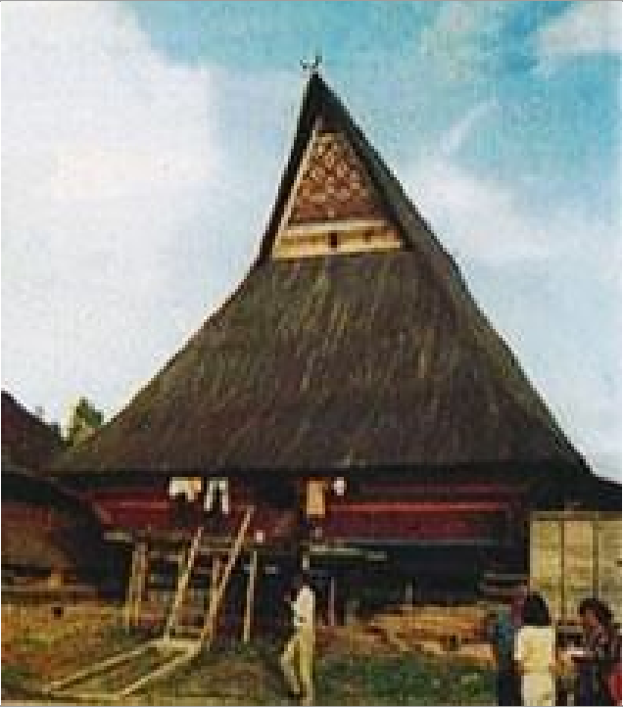
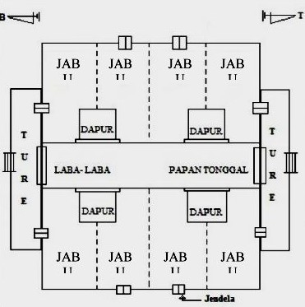
Contoh konten di media sosial
14 April 2021, Desa Budaya Lingga. Kabupaten Karo
Ini adalah Rumah Siwaluh Jabu yang telah berusia 250 tahun yang dihuni oleh 8 kepala keluarga yang hidup berdampingan dalam satu atap. Di rumah ini …
Ini adalah denah dari Rumah Siwaluh Jabu yang ditempati 8 kepala keluarga, meski tidak dibatasi dinding pada tiap ruangan, tetapi setiap penempatan keluarga telah ditetapkan berdasarkan peran dan fungsinya masing-masing, misalnya ...

Slide 53
“Budaya itu ada karena dibutuhkan, seorang ahli mengatakan bahwa budaya itu adalah fungsi survival. Kalau budaya dikatakan jelek tidak mungkin akan bertahan, jika budaya belum kelihatan bagusnya maka itu adalah tugas kita karena itu adalah milik kita, harus lebih positif memandang budaya.”
Prof. Dr. phil. Hana Panggabean

Slide 54
Referensi
https://journal.unnes.ac.id/nju/index.php/integralistik/article/viewFil e/13723/7520
http://repository.unair.ac.id/32854/8/32854.pdf http://etheses.uin-malang.ac.id/1728/6/09410050_Bab_2.pdf
http://repository.unp.ac.id/1241/1/MIKO%20SIREGAR_152_08.pdf
https://repository.uksw.edu/bitstream/123456789/736/3/D_902008103_ BAB%20II.pdf
http://eprints.dinus.ac.id/14516/1/[Materi]_Bab_04_kebudayaan_dan_ masyarakat.pdf
https://www.youtube.com/watch?v=4asJhKcvx_Y
https://www.esaunggul.ac.id/kearifan-lokal-pengetahuan-lokal-dan-d egradasi-lingkungan/
https://www.youtube.com/watch?v=Pj9J4x_Jado https://www.youtube.com/watch?v=s5_zs050Ztk https://www.youtube.com/watch?v=gN0YBkSROK4&t=2s https://www.youtube.com/watch?v=3BxH_pu00XM https://www.youtube.com/watch?v=w43mH71TnuI
Iceberg model, E.T. Hall, 1990
"Tradisi Sasi, Hukum Adat Jaga Ekosistem Laut" , https://katadata.co.id/padjar/berita/6046153e28ccf/tradisi-sasi-hukum
-adat-jaga-ekosistem-laut. Penulis: Melati Kristina Andriarsi. Editor: Padjar Iswara
Webinar Membangun Karakter Unggul Berbasis Kearifan Budaya Lokal
https://www.youtube.com/watch?v=R1OELt5ckjA&t=2302s
Webinar Kearifan Lokal untuk Kelestarian Sumber Daya Laut https://www.youtube.com/watch?v=rm0ytUgx1Rg&t=4281s
https://www.ideo.com/post/design-thinking-for-educators
https://thesystemsthinker.com/systems-thinking-what-why-when-w here-and-how/
http://repository.uin-malang.ac.id/630/1/Naskah%20Budaya%26Identi tas.pdf
http://publikasi.data.kemdikbud.go.id/uploadDir/isi_5808B5CD-F78 A-4A7C-A886-3DB9S
Sumber foto: www.unsplash.com dan www.freepik.com

